Slide 1
口语交际
我们做朋友

Slide 2
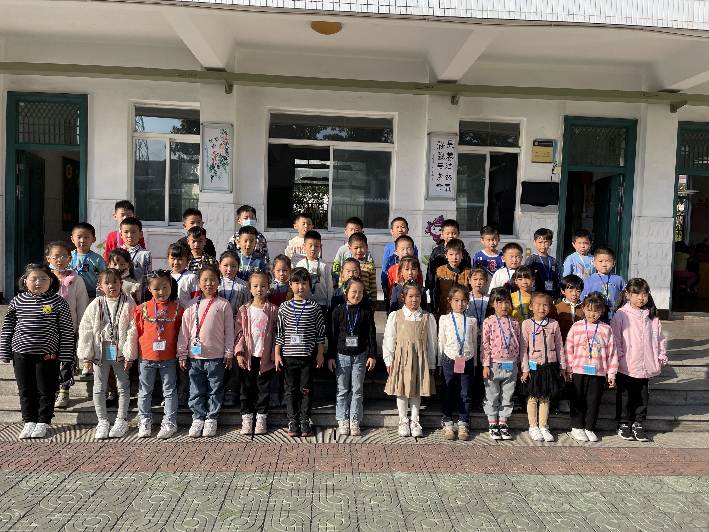
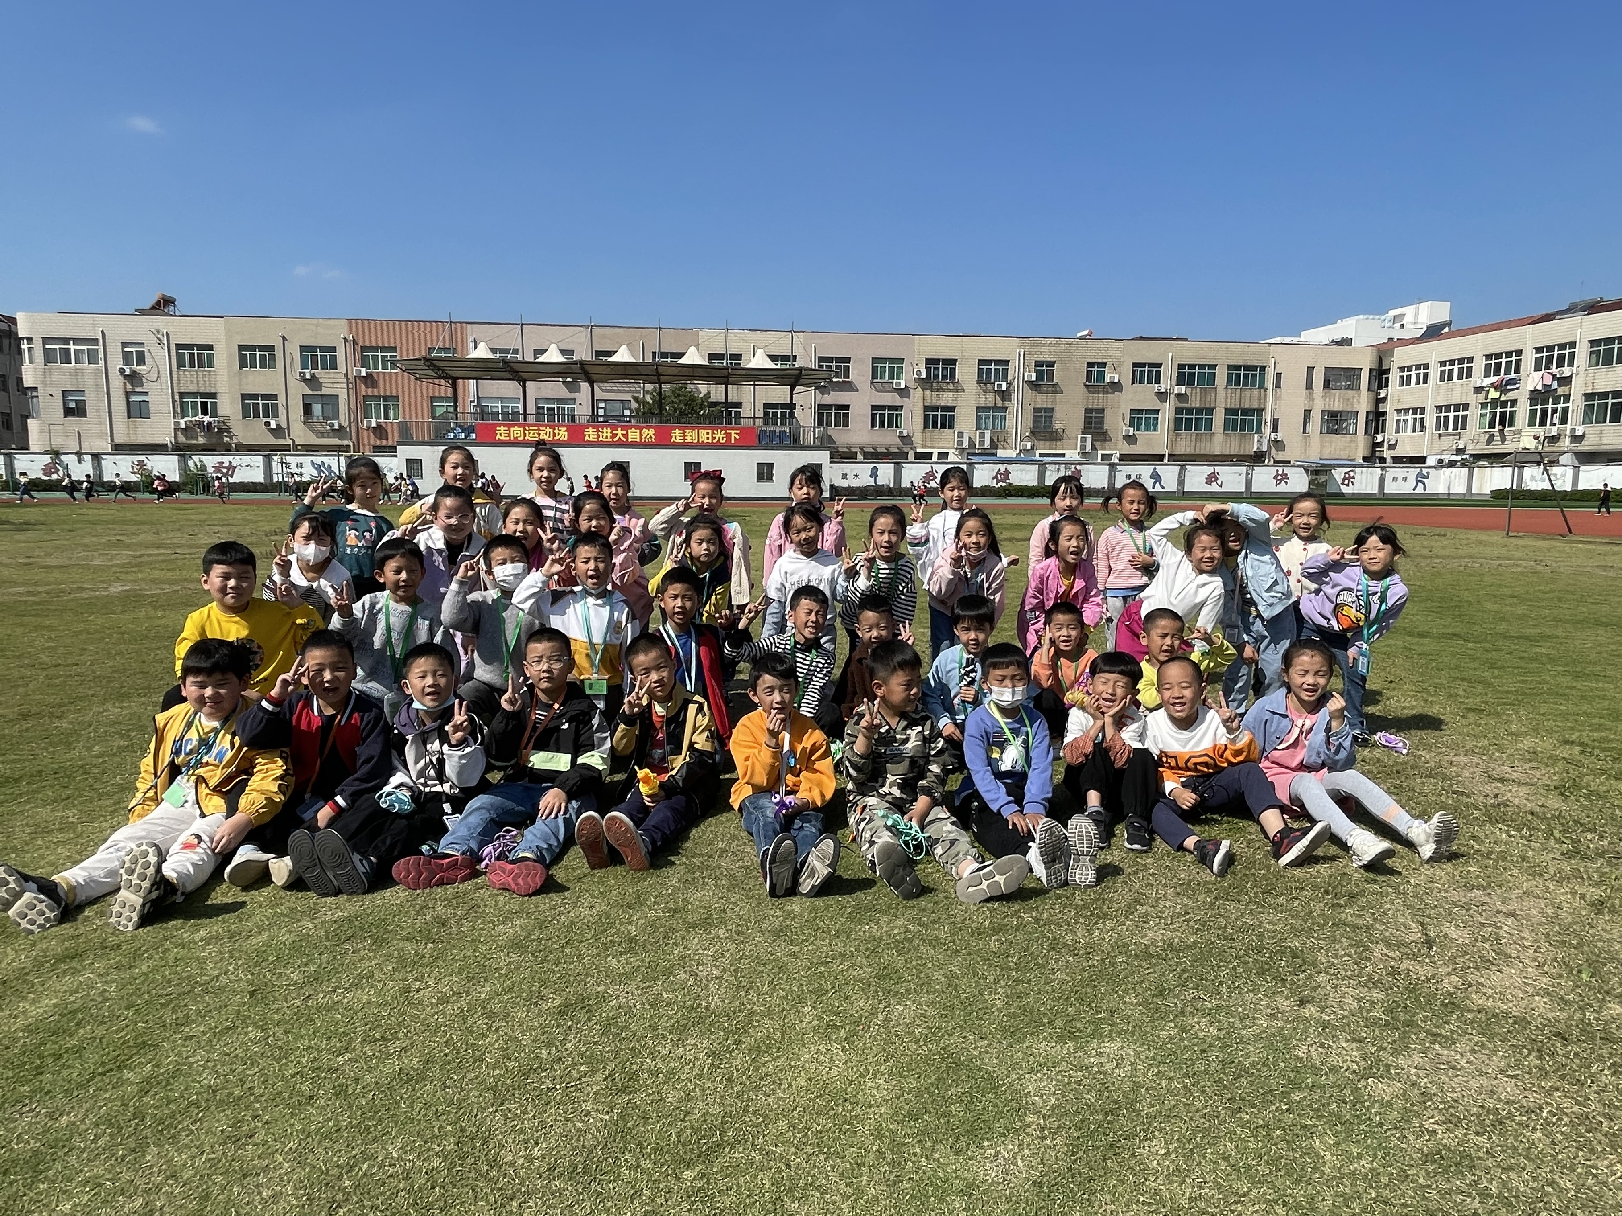
1活动一：看一看，认识新同学请输入标题

Slide 3
活动二：说一说，这是我的好朋友
我的好朋友是（ ），我们一起（ ）。

Slide 4
活动三：
看插图，说说交友小窍门

Slide 5
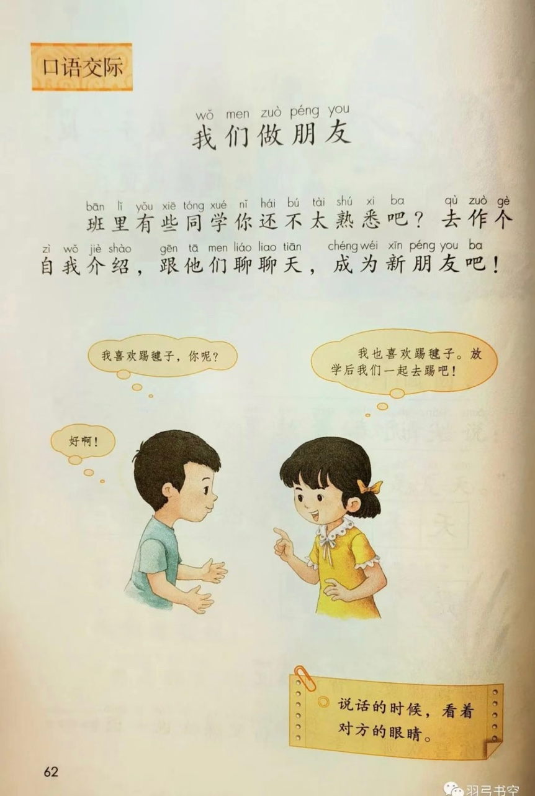

Slide 6
表情
动作
行业PPT模板http://www.1ppt.com/hangye/

Slide 7
交友歌
自我介绍要微笑
看着对方眼神聊
主动邀请不能少
说说兴趣和爱好

Slide 8
活动四：
练一练，我和同桌做朋友

Slide 9
活动五：
走下位，寻找班级好朋友

Slide 10
游戏——找朋友
交友小贴士：
1、和你最想认识的同学交朋友，如果他面前人多，请你等一等；
2、去身边没有人的同学面前，主动和他交朋友；
3、音乐一停，就请回到座位。

Slide 11
活动六：秀出你的好朋友
评价标准：
主动聊天 兴趣爱好
自我介绍 看着对方
真诚礼貌 面带微笑

Slide 12
活动七：认一认，我交更多新朋友
生活中，除了老师和同学，你还想和谁交朋友？你会怎么交朋友？

Slide 13
课后作业：
下课后，请和其他同学继续聊天，交更多朋友。

Slide 14
谢谢观看
新学期 / 家长会 / 班会活动

